Slide 1
Ανάπτυξη Αλγορίθμων Βαθιάς Μάθησης για Multi-label Δεδομένα
Τμήμα Πληροφορικής
Γκανιάς Ευριπίδης

Slide 2
Περιεχόμενα
Δίκτυα Πεποίθησης Μεγάλου Βάθους
Εργαλεία που Χρησιμοποιήθηκαν
Ανάλυση Αποτελεσμάτων

Slide 3
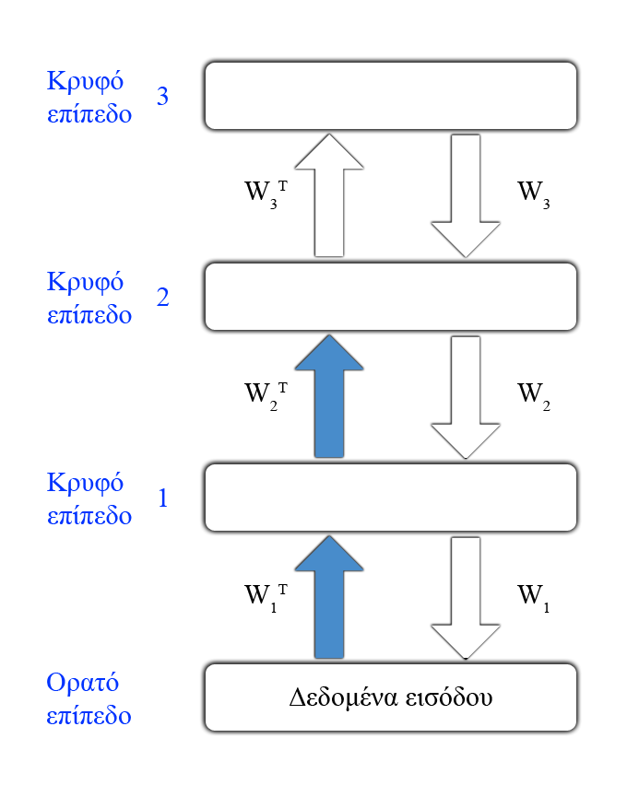
Δίκτυα Πεποίθησης Μεγάλου Βάθους

Slide 4
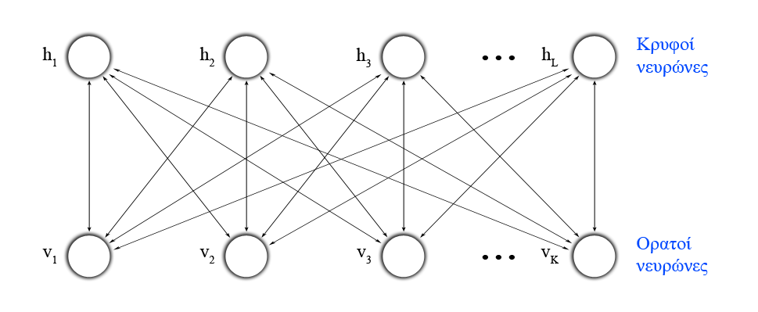
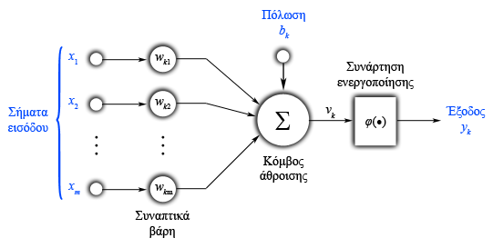
Δίκτυα Πεποίθησης Μεγάλου Βάθους
Αποτελείται από
RBMs
Στοχαστικούς νευρώνες

Slide 5
Εκπαίδευση
Η πρώτη φάση της εκπαίδευσης γίνεται από κάτω προς τα πάνω
Όλα τα RBM εκπαιδεύονται με την τεχνική contrastive divergence
Το πρώτο RBM μαθαίνει τα δεδομένα εισόδου
Κάθε επόμενο μαθαίνει τα «χαρακτηριστικά των χαρακτηριστικών»
Το υψηλότερο RBM έχει το ρόλο μιας συσχετιστικής μνήμης
Η δεύτερη φάση της εκπαίδευσης γίνεται από πάνω προς τα κάτω με τον αλγόριθμο back-propagation

Slide 6
Πρόβλεψη
Ταξινόμηση
Εφαρμόζουμε τα δεδομένα στο κατώτερο επίπεδο
Κάνουμε απλό feed forward
Παίρνουμε τις σχετικές ετικέτες από το υψηλότερο επίπεδο
Παραγωγή δεδομένων
Εφαρμόζουμε μία ή περισσότερες ετικέτες στο υψηλότερο επίπεδο
Η συσχετιστική μνήμη έρχεται σε κατάσταση ισορροπίας
Κάνουμε feed backward στο χαμηλότερο επίπεδο
Κάθε φορά παίρνουμε διαφορετικά δεδομένα
http://www.cs.toronto.edu/~hinton/adi/

Slide 7
Περιεχόμενα
Δίκτυα Πεποίθησης Μεγάλου Βάθους
Εργαλεία που Χρησιμοποιήθηκαν
Ανάλυση Αποτελεσμάτων

Slide 8
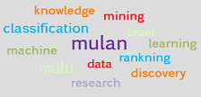
Εργαλεία που Χρησιμοποιήθηκαν
Mulan
jaRBM

Slide 9
Mulan
JAVA βιβλιοθήκη για multi-label δεδομένα
Περιέχει
ARFF Loader
MultiLabelInstances
Αλγορίθμους μηχανικής μάθησης
BP-MLL (Zhang and Zhou, 2006)
MMP (Crammer and Singer, 2003)
Μεθόδους αξιολόγησης
Hamming-Loss
Example-Based Accuracy
F Measure
Ranking-Loss
Micro-average AUC
Macro-average AUC

Slide 10
jaRBM
JAVA βιβλιοθήκη για RBMs
Περιέχει
Χρήσιμες δομές
Η δομή RBMImpl
Η δομή RBMNet
Αλγορίθμους εκπαίδευσης RBM και RBMNet
GreedyLearner
BackPropagationLearner

Slide 11
Περιεχόμενα
Δίκτυα Πεποίθησης Μεγάλου Βάθους
Εργαλεία που Χρησιμοποιήθηκαν
Ανάλυση Αποτελεσμάτων

Slide 12
Πειράματα
Όνομα | Πλήθος χαρακτηριστικών | Πλήθος ετικετών | Πλήθος παραδειγμάτων | cardinality | Τύπος
emotions | 72 | 6 | 593 | 1.869 | Music
scene | 294 | 6 | 2407 | 1.074 | Image
mediamill | 120 | 101 | 43907 | 4.376 | Video
enron | 1001 | 53 | 1702 | 3.378 | Text
medical | 1449 | 45 | 978 | 1.245 | Text
genbase | 1186 | 27 | 662 | 1.252 | Biology
yeast | 103 | 14 | 2417 | 4.237 | Biology

Slide 13
emotions
593 τραγούδια τύπου κλασικής μουσικής, reggae, rock, pop, hip-hop, techno και jazz
72 χαρακτηριστικά το κάθε τραγούδι
αλλαγή της περιόδου
τέμπο
6 ετικέτες αντιπροσωπεύουν ένα συγκεκριμένο συναίσθημα.

Slide 14
emotions
Νευρώνες ανά επίπεδο:
72, 36, 15, 6
Learning rate
0.01
Momentum
0.15

Slide 15
emotions

Slide 16
emotions

Slide 17
emotions
Neural Network | Hamming-Loss | F Measure | Example-Based Accuracy | Ranking-Loss | Χρόνος Εκπαίδευσης
DBN | 0.2129 | 0.6589 | 0.5718 | 0.1714 | 4:41.0
BP-MLL | 0.3375 | 0.6338 | 0.4983 | 0.2040 | 0:02.4
MMP | - | - | - | 0.3376 | 0:00.1

Slide 18
scene
2407 εικόνες με τις περιγραφές τους
294 χαρακτηριστικά αντιπροσωπεύουν μια εικόνα
6 ετικέτες περιγράφουν το αντικείμενο της εικόνας (π.χ. ένα τοπίο αποτελούμενο από μια παραλία και ένα ηλιοβασίλεμα)

Slide 19
scene
Νευρώνες ανά επίπεδο:
294, 147, 59, 6
Learning rate
0.001
Momentum
0.1

Slide 20
scene

Slide 21
scene

Slide 22
scene
Neural Network | Hamming-Loss | F Measure | Example-Based Accuracy | Ranking-Loss | Χρόνος Εκπαίδευσης
DBN | 0.3064 | 0.2136 | 0.1973 | 0.4861 | 89:22.3
BP-MLL | 0.4599 | 0.1379 | 0.0868 | 0.5000 | 00:28.0
MMP | - | - | - | 0.2122 | 00:00.4

Slide 23
yeast
2417 γονίδια με τις περιγραφές τους
103 χαρακτηριστικά γονιδίου
14 πιθανές ετικέτες (περιγραφές)

Slide 24
yeast
Νευρώνες ανά επίπεδο:
103, 52, 21, 14
Learning rate
0.005
Momentum
0.01

Slide 25
yeast

Slide 26
yeast

Slide 27
yeast
Neural Network | Hamming-Loss | F Measure | Example-Based Accuracy | Ranking-Loss | Χρόνος Εκπαίδευσης
DBN | 0.2304 | 0.6426 | 0.5307 | 0.1856 | 25:56.2
BP-MLL | 0.4386 | 0.5407 | 0.3901 | 0.3447 | 00:21.3
MMP | - | - | - | 0.4810 | 00:00.8

Slide 28
Ερωτήσεις;

